Slide 1
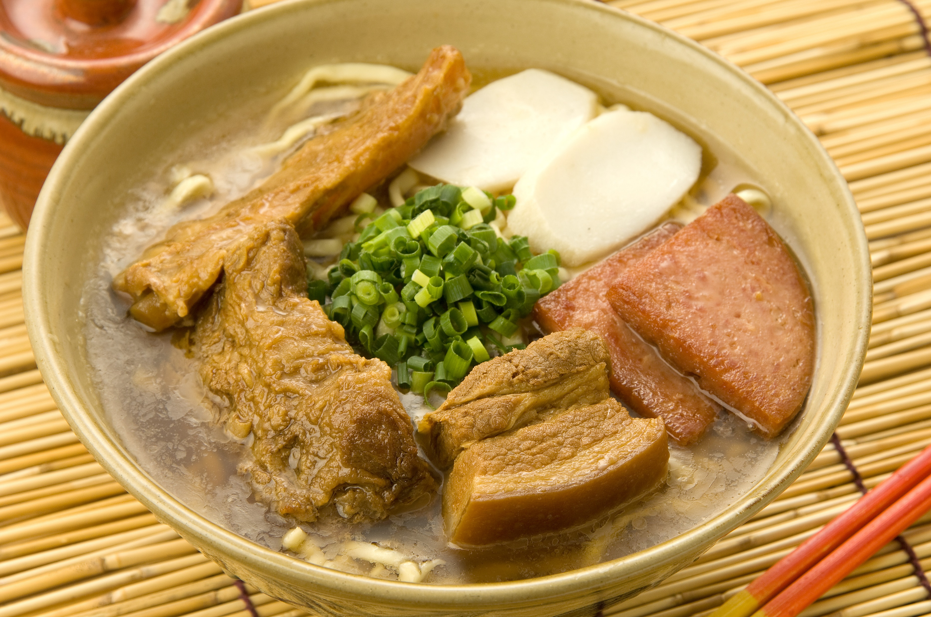
ＮＥＷ ＯＰＥＮ
7月1日（金）
沖縄そば専門店やんばる
地下1階ぶらり横丁
本場の沖縄そば屋同様、沖縄そばとじゅーしぃ（沖縄炊き込みご飯）が
メインとなります。
わったー自慢ぬいっぺーまーさん
沖縄すばをご堪能くぃみそーれー！！

